Slide 1
Северо-Восточное управление образования
ГБУ ДПО «Похвистневский РЦ»
Окружное родительское собрание
«Функциональная грамотность.
А зачем?»
12.10.2021 г.

Slide 2
Из указа президента Российской Федерации от 07.05.2018 г. № 204
«О национальных целях и стратегических задачах развития
Российской Федерации на период до 2024 года»
При разработке национального проекта в сфере образования Правительству РФ необходимо обеспечить:
глобальную конкурентоспособность российского образования;
вхождение Российской Федерации в число 10 ведущих стран мира по качеству общего образования.

Slide 3
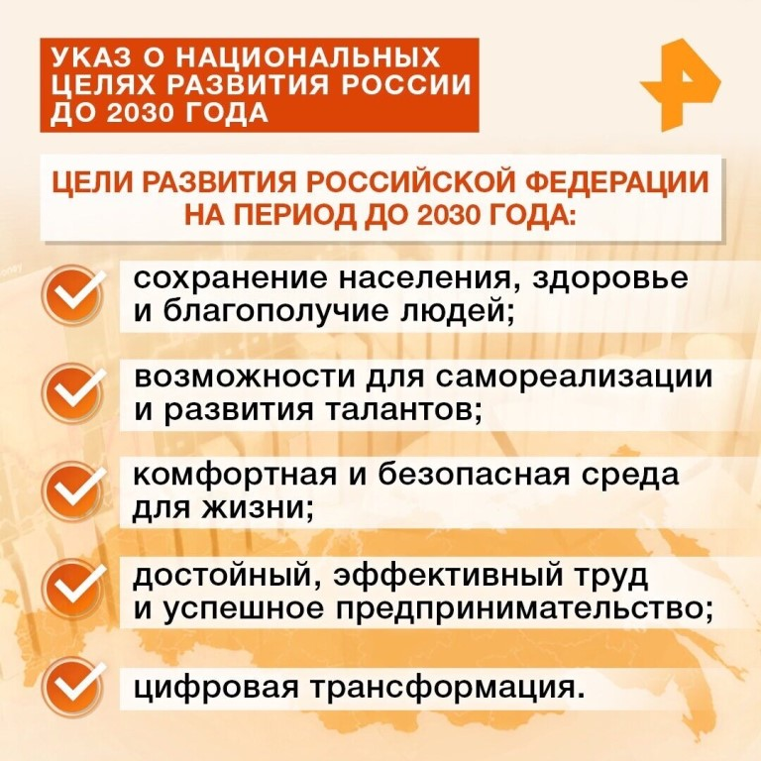
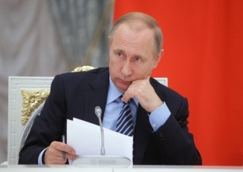
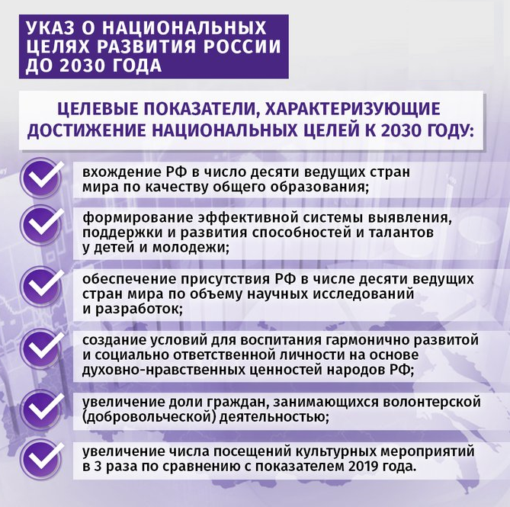


Slide 4
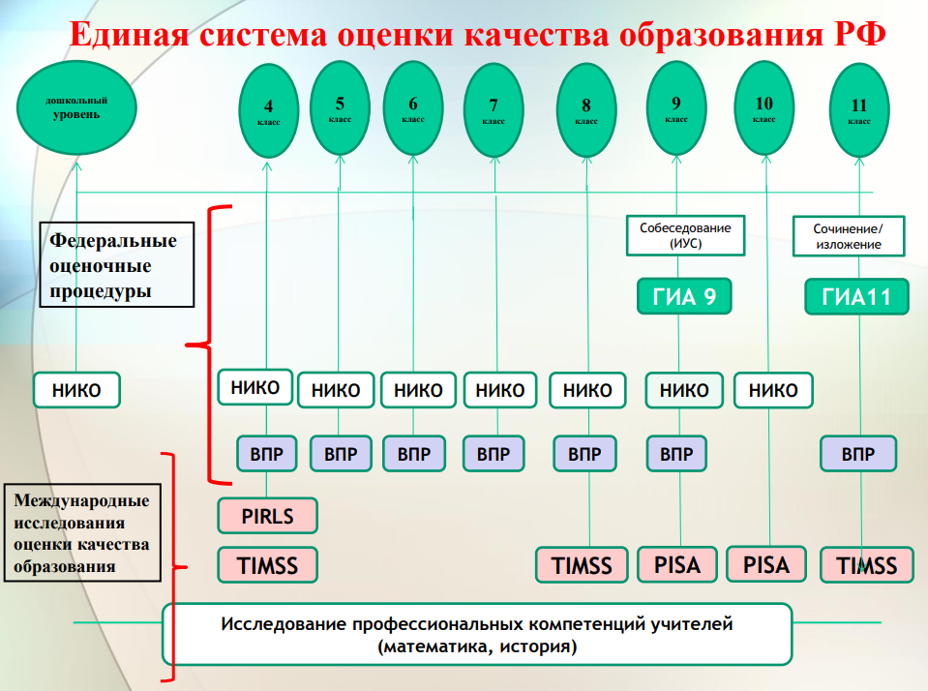

Slide 5
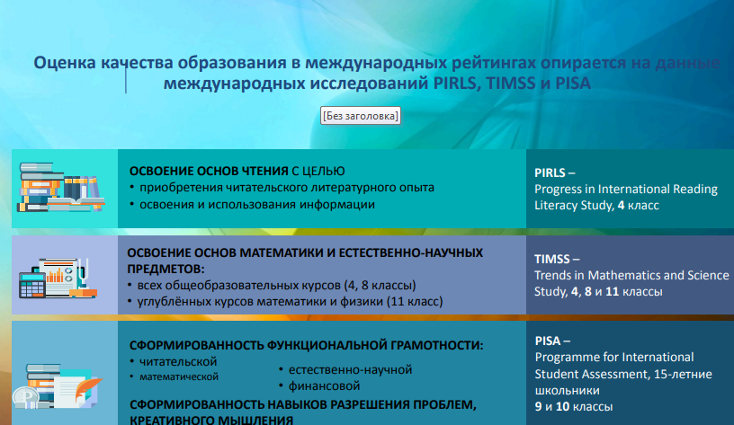

Slide 6
ЧТО СТОИТ ЗА ПОНЯТИЕМ «ФУНКЦИОНАЛЬНАЯ ГРАМОТНОСТЬ»
А. А. Леонтьев: Функционально грамотный человек — это человек, который способен использовать все постоянно приобретаемые в течение жизни знания, умения и навыки для решения максимально широкого диапазона жизненных задач в различных сферах человеческой деятельности, общения и социальных отношений.

Slide 7


Функциональная грамотность в контексте национального проекта «Образование»
А зачем???
Формируя функциональную грамотность обучающихся, мы решаем задачи стратегического развития Российской Федерации
усиление позиций Российской Федерации в глобальной конкуренции путем развития человеческого потенциала как основного фактора экономического развития
вхождение Российской Федерации в число десяти ведущих стран мира по качеству общего образования
технологическое первенство на мировой арене, усиление роли инноваций в социально-экономическом развитии
Из Указа Президента РФ «О национальных целях развития Российской Федерации на период до 2030 года» от 21.07.2020

Slide 8
РАЗВИТИЕ ПОНЯТИЯ ФУНКЦИОНАЛЬНОЙ ГРАМОТНОСТИ
Понятие функциональной грамотности впервые появилось около 60 лет назад для того, чтобы отразить связь между общим образованием человека и его способностью использовать приобретенные знания в разных ситуациях в реальной жизни
ЮНЕСКО, 1957 год
Функциональная грамотность понималась как «совокупность умений читать и писать для использования в
повседневной жизни и удовлетворения
житейских проблем».
PISA 2000 → 2030
«Обладают ли учащиеся 15-летнего возраста, получившие обязательное общее образование, знаниями и умениями, необходимыми им для полноценного функционирования в современном обществе, т.е. для решения широкого диапазона задач в различных сферах человеческой деятельности, общения и социальных отношений?»

Slide 9

Составляющие функциональной грамотности. Модель PISA
Ведущий компонент в
PISA-2021-2022.
Участвуют сегодняшние
девятиклассники
Математическая грамотность
Разрешение проблем
Глобальные компетенции
Креативное мышление
Читательская грамотность
Естественно-научная грамотность
Финансовая грамотность
Как учащиеся применяют
базовые знания и навыки для решения повседневных задач.
Учимся для жизни!
Основное направление – МАТЕМАТИЧЕСКАЯ ГРАМОТНОСТЬ,
новое направление – КРЕАТИВНОЕ МЫШЛЕНИЕ
Ведущий компонент в
PISA-2015 и 2025.
Участвуют сегодняшние
Шести-семиклассники
Ведущий компонент
в PISA-2022
Новое
направление!

Slide 10
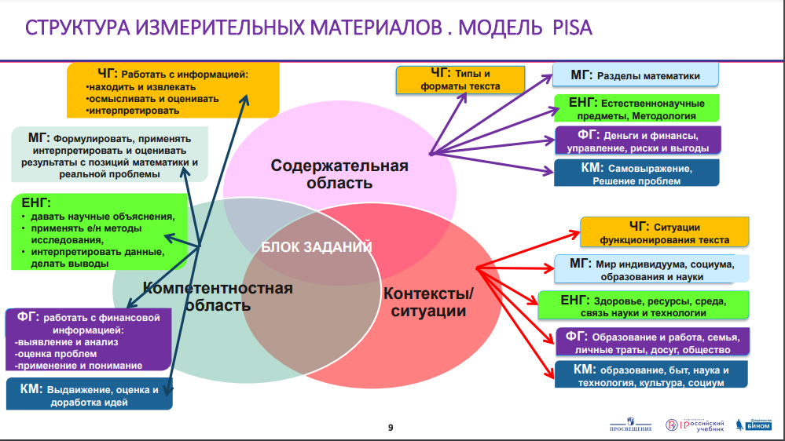

Slide 11




НОВОЕ В PISA-2022: КРЕАТИВНОЕ МЫШЛЕНИЕ
Креативное мышление – способность представить и разработать принципиально новые подходы к решению проблем или выражать идеи, применяя и видоизменяя знания
Компоненты креативности (модель Б.Лукаса):
Любознательность (активный интерес к заданию) – желание узнать побольше об окружающем мире, самостоятельный поиск ответов;
Создание идей (воображение) – продуцирование собственных идей;
Развитие предложенных идей – оценка идей и умение быстро перестраивать свою деятельность в изменившихся условиях.

Slide 12

Задание на креативное мышление
Девятиклассники подобрали иллюстрации для объяснения значения выражения «газетная утка». Рассмотрите их.
Какая иллюстрация, на Ваш взгляд, является наиболее креативной и наименее креативной?
Поясните Ваш выбор. Помните, что креативная иллюстрация должна помочь объяснить пятиклассникам значение выражения, а также имеет интересный сюжет, привлекает внимание, оригинально оформлена.
Банк заданий ИСРО РАО

Slide 13


РЕЗУЛЬТАТЫ РФ В СРАВНЕНИИ СО СТРАНАМИ-ЛИДЕРАМИ
(математическая грамотность)
МГ | 2018 год
Топ-10 | 541 балл
РФ | 488 баллов
Топ-10 | 367 баллов
Цель в работе каждого ОУ:
Показатель качества образования стран-лидеров (в целом по исследованию PISA):
доля хорошо подготовленных учащихся к продолжению образования (3,4 уровень) - не менее 40%;
доля выпускников основной школы, демонстрирующих самые высокие результаты (5,6 уровень) - не менее 11%.

Slide 14



ЧТО МЫ ИМЕЕМ ДЛЯ ФОРМИРОВАНИЯ ФГ У НАШИХ ДЕТЕЙ?
Обязательные предметы в учебном плане
Математика | Задания 1 – 5 | Решение задачи в практико-ориентированном контексте
Химия | Задания 5, 8, 16 Задание 5 | Осуществить выбор двух ответов из предложенных в перечне 5 вариантов (множественный выбор ответа) Объяснять причины многообразия веществ, зависимость их свойств от состава и строения, а также зависимость применения веществ от их свойств
Биология | Задание 23 | Проводить самостоятельный поиск биологической информации: находить в научно-популярном тексте необходимую биологическую информацию о живых организмах, процессах и явлениях; работать с терминами и понятиями
География | Задания 9 – 12 | Извлекать и анализировать данные из различных источников географической информации (карты атласов, статистические материалы, диаграммы, тексты и пр.) Записать полный обоснованный ответ на поставленный вопрос
Физика | Задания 19 – 20 | Интерпретировать информацию физического содержания, применять информацию из текста при решении учебно-познавательных и учебно-практических задач.
Обществознание | Задание 5 | Представить развернутый ответ на анализ визуальной информации
ИНО | Задание 35 | Написать личное (электронное) письмо в ответ на электронное письмо друга по переписке

Slide 15
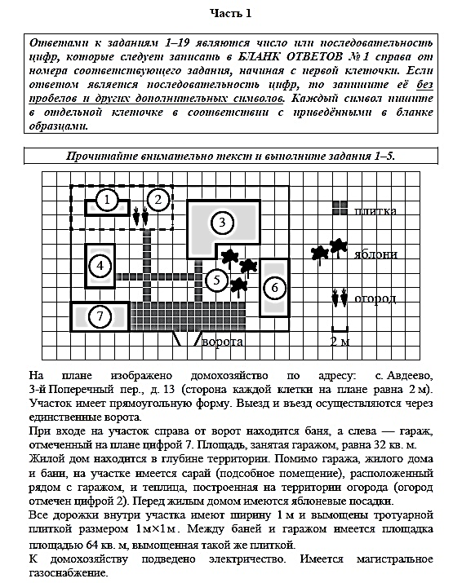
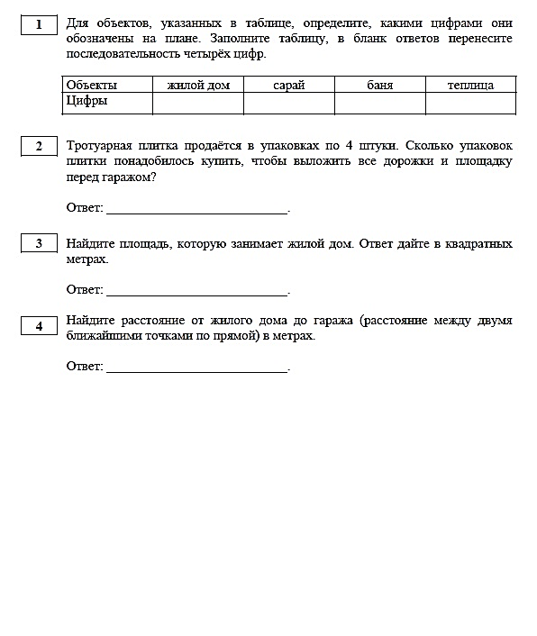

РАЗВИТИЕ ФУНКЦИОНАЛЬНОЙ ГРАМОТНОСТИ УЧАЩИХСЯ: уроки математики
КАК ПРОВЕРЯЕТСЯ ДОСТИЖЕНИЕ? с 2020 года в ОГЭ | ОГЭ. Часть 1. Задания 1-5. Первый блок задач ОГЭ по математике представляет собой сюжетную практико-ориентированную задачу и содержит пять заданий, для решения которых необходимы базовые знание и навыки решения простейших арифметических и геометрических задач.
Средний процент выполнения заданий девятиклассниками Самарской области в 2021 году:
№ задания | Доля выполнивших, %
1 | 88,7
2 | 66,6
3 | 57,1
4 | 24,4
5 | 62,5

Slide 16


ЧТО МЫ ИМЕЕМ ДЛЯ ФОРМИРОВАНИЯ ФГ У НАШИХ ДЕТЕЙ?
Примерная региональная рабочая программа для урочной и/или внеурочной деятельности.
Модуль 1
Формирование математической грамотности
Модуль 2
Формирование финансовой грамотности
Модуль 3
Формирование читательской грамотности
Модуль 4
Формирование естественно-научной грамотности
2012
2018
2025
… с 2000 г.
2009
2015
2022
Актуальный возраст участников PISA – 2022/2025
PISA-2022 | PISA-2025
с 01.09.21 - ЭТО 9 классы | с 01.09.21 - ЭТО 6-7 классы
PISA по математической грамотности
PISA по естественно-научной грамотности

Slide 17

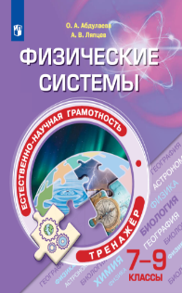
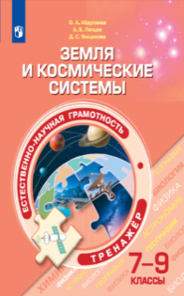





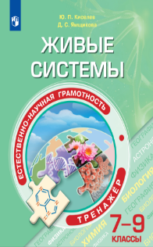








ЧТО МЫ ИМЕЕМ ДЛЯ ФОРМИРОВАНИЯ ФГ У НАШИХ ДЕТЕЙ?
Методические
пособия
Электронные формы учебных пособий издательства Просвещение
Диагностические работы Министерства просвещения РФ
Платформы
Банк заданий ИСРО РАО
Открытый банк заданий PISA
Программа ИРО Самарской области по развитию ФГ
ЯКласс

Slide 18

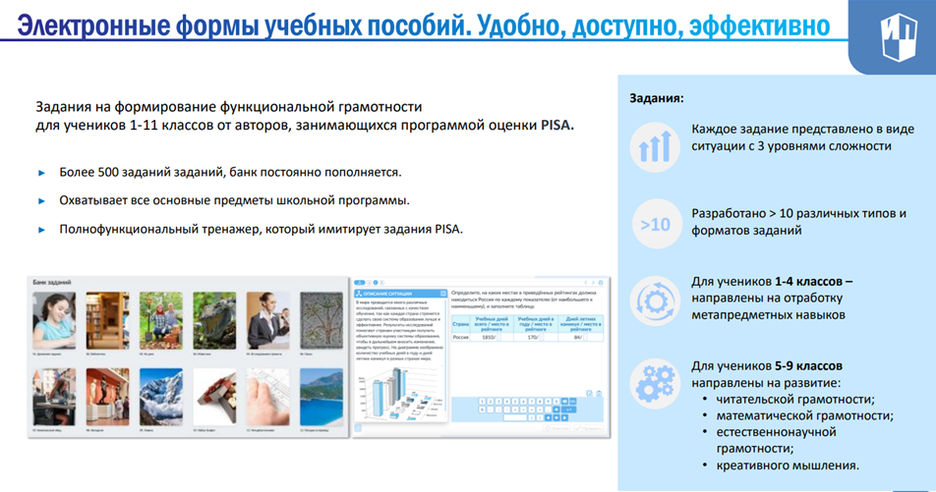
ЧТО МЫ ИМЕЕМ ДЛЯ ФОРМИРОВАНИЯ ФГ У НАШИХ ДЕТЕЙ?
Платформа доступна каждой школе в Самарской области!

Slide 19
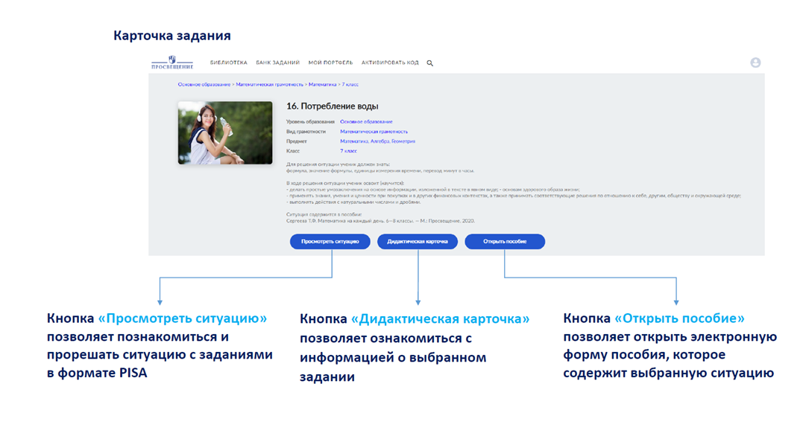

ЦИФРОВОЙ ТРЕНАЖЁР. Платформа доступна каждой школе!
Электронные формы учебных пособий издательства Просвещение
с 23.08.2021

Slide 20
Название учебного пособия | Класс
Галеева Н. Л., Кононова Е.Ю., Трафлялина А.А. и др. Сборник метапредметных заданий для начальной школы. 2 класс. В двух частях. Часть 1. ЭФУП. Тренажер для учащегося Галеева Н. Л., Евдокимова Г.Ю., Замулина Н.В. и др. Сборник метапредметных заданий для начальной школы. 2 класс. В двух частях. Часть 2. ЭФУП. Тренажер для учащегося Галеева Н. Л., Кононова Е.Ю., Трафлялина А.А. и др. Сборник метапредметных заданий для начальной школы. 3 класс. В двух частях. Часть 1. ЭФУП. Тренажер для учащегося Галеева Н. Л., Кононова Е.Ю., Трафлялина А.А. и др. Сборник метапредметных заданий для начальной школы. 3 класс. В двух частях. Часть 2. ЭФУП. Тренажер для учащегося Галеева Н. Л., Кононова Е.Ю., Трафлялина А.А. и др. Сборник метапредметных заданий для начальной школы. 4 класс. В двух частях. Часть 1. ЭФУП. Тренажер для учащегося Галеева Н. Л., Кононова Е.Ю., Трафлялина А.А. и др. Сборник метапредметных заданий для начальной школы. 4 класс. В двух частях. Часть 2 . ЭФУП. Тренажер для учащегося Ульяхина Л. Г. Смысловое чтение. Читаю, понимаю, узнаю. 2 класс. ЭФУП. Тренажер для учащегося Фомин О. В. Смысловое чтение. Читаю, понимаю, узнаю. 3 класс. ЭФУП. Тренажер для учащегося Фомин О. В. Смысловое чтение. Читаю, понимаю, узнаю. 4 класс. ЭФУП. Тренажер для учащегося Антошин М. К. Грамотный читатель. Обучение смысловому чтению. 3–4 классы. Тренажер для учащегося Калашникова Н. Г., Белорукова Е. М., Жаркова Е. Н. Секреты финансовой грамоты. 2 класс. ЭФУП. Тренажер для учащегося Калашникова Н. Г., Белорукова Е. М., Жаркова Е. Н. Секреты финансовой грамоты. 3 класс. ЭФУП. Тренажер для учащегося Калашникова Н. Г., Белорукова Е. М., Жаркова Е. Н. Секреты финансовой грамоты. 4 класс. ЭФУП. Тренажер для учащегося Сиденко А. Г. Информационная безопасность, или как вести себя в Сети. 1-4 классы. ЭФУП. Тренажер для учащегося | 2-4 классы
Доступ к платформе в каждой школе!

Slide 21
Доступ к платформе в каждой школе!
Название учебного пособия | Класс
Ковалева Г. С., Логинова О.Б., Авдеенко Н.А. и др. Креативное мышление. ЭФУП. Тренажер для учащегося Ковалева Г. С., Логинова О.Б., Авдеенко Н.А. и др. Креативное мышление. Выпуск 1. ЭФУП. Тренажер для учащегося Фёдоров В. В. и др. Русский язык. Сборник задач по формированию читательской грамотности. 5-8 классы. ЭФУП. Тренажер для учащегося Гончарук С. Ю., Есауленко Ю. А., Федоров В. В. и др. Русский язык. Сборник задач по формированию читательской грамотности. 8-11 класс. ЭФУП. Тренажер для учащегося Богомазова С. В., Володько Н. В., Гончарук С. Ю. и др. Формирование функциональной грамотности. Сборник задач по русскому языку. 8-11 классы. ЭФУП. Тренажер для учащегося Сергеева Т. Ф. Математика на каждый день. 6-8 классы. ЭФУП. Тренажер для учащегося Абдулаева О. А., Ляпцев А.В. / Под ред. Алексашиной И.Ю. Естественно-научная грамотность. Физические системы. Тренажёр. 7-9 классы. ЭФУП. Тренажер для учащегося Абдулаева О. А., Ляпцев А.В., Ямщикова Д.С. / Под ред. Алексашиной И.Ю. Естественно-научная грамотность. Земля и космические системы. Тренажёр. 7-9 классы. ЭФУП. Тренажер для учащегося Киселев Ю. П., Ямщикова Д.С./Под ред. Алексашиной И.Ю. Естественно-научная грамотность. Живые системы. Тренажёр. 7-9 классы. ЭФУП. Тренажер для учащегося. | 5-9 классы

